Slide 1
BASES DE DADOS · TUTORIAL
NoSQL e
MongoDB
Da flexibilidade dos documentos às primeiras consultas
Autor: Pedro Ramos

Slide 2
01
O que significa NoSQL?
NoSQL significa habitualmente Not Only SQL.
O nome reúne várias famílias de bases de dados que não organizam obrigatoriamente toda a informação em tabelas relacionadas. Há modelos documentais, chave-valor, colunares e orientados a grafos.
Nesta aula: flexibilidade da estrutura, distribuição dos dados e tolerância a falhas.
Autor: Pedro Ramos

Slide 3
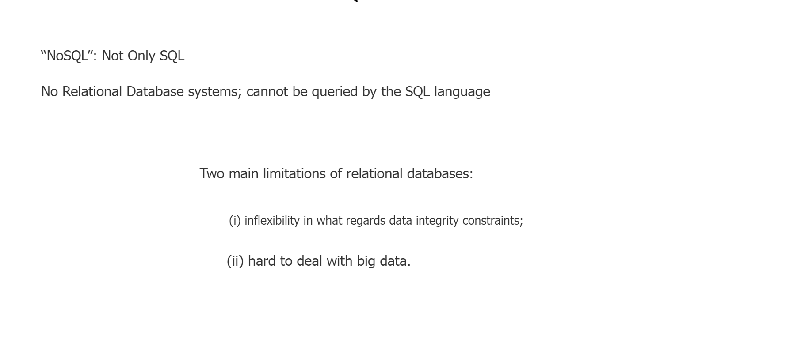
02
NoSQL: mais do que uma tecnologia
Autor: Pedro Ramos

Slide 4
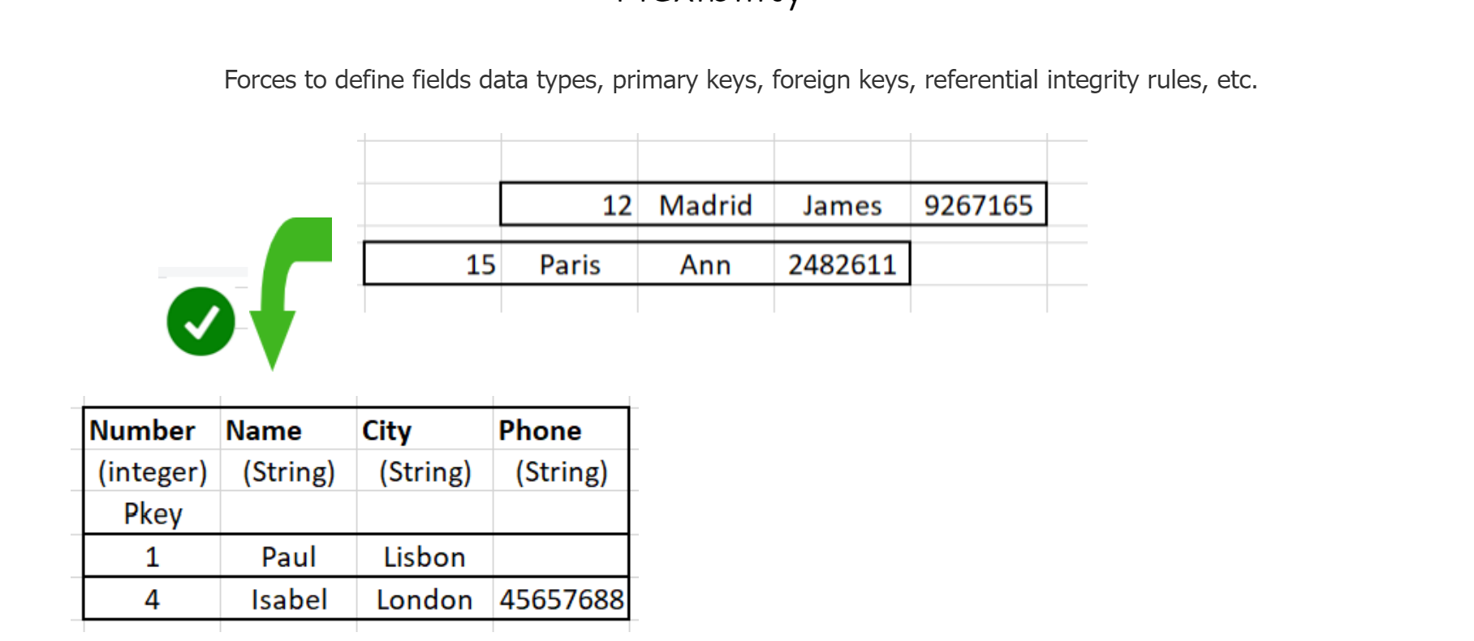
03
Estrutura fixa no modelo relacional
Autor: Pedro Ramos

Slide 5
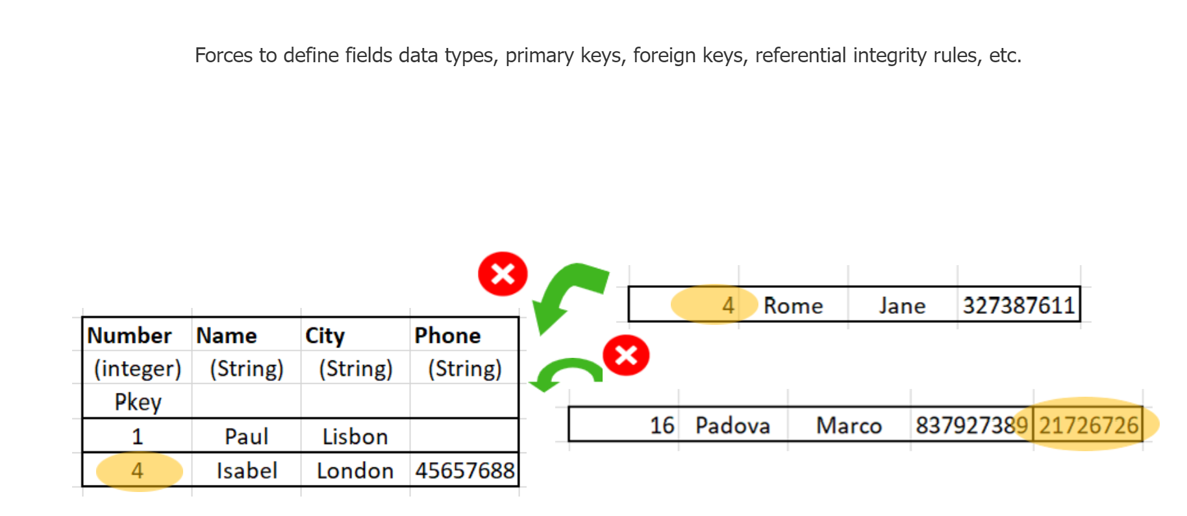
04
Quando os novos dados não cabem na tabela
Autor: Pedro Ramos

Slide 6
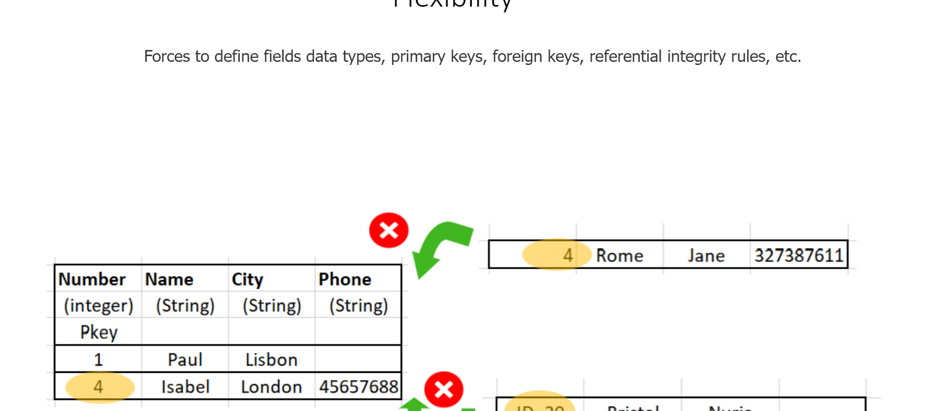
05
Registos com atributos diferentes
Autor: Pedro Ramos

Slide 7
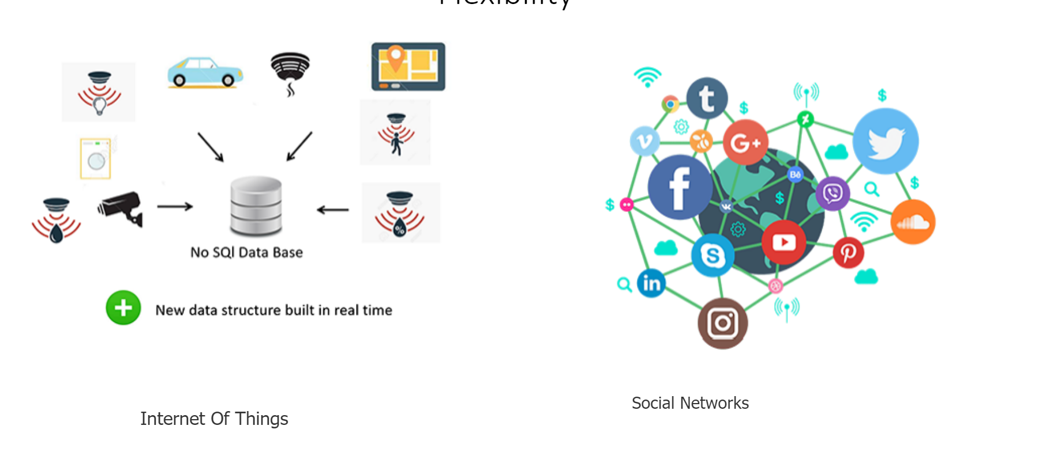
06
Internet das Coisas e redes sociais
Autor: Pedro Ramos

Slide 8
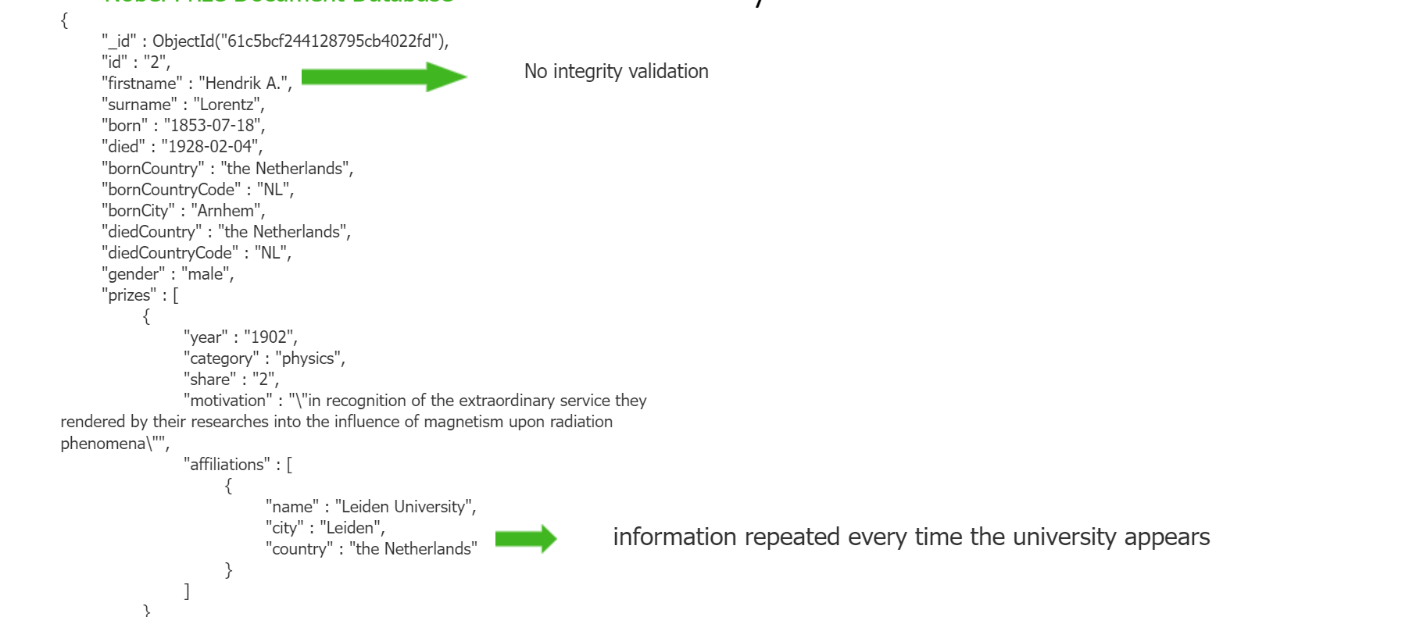
07
Documentos e informação repetida
Autor: Pedro Ramos

Slide 9
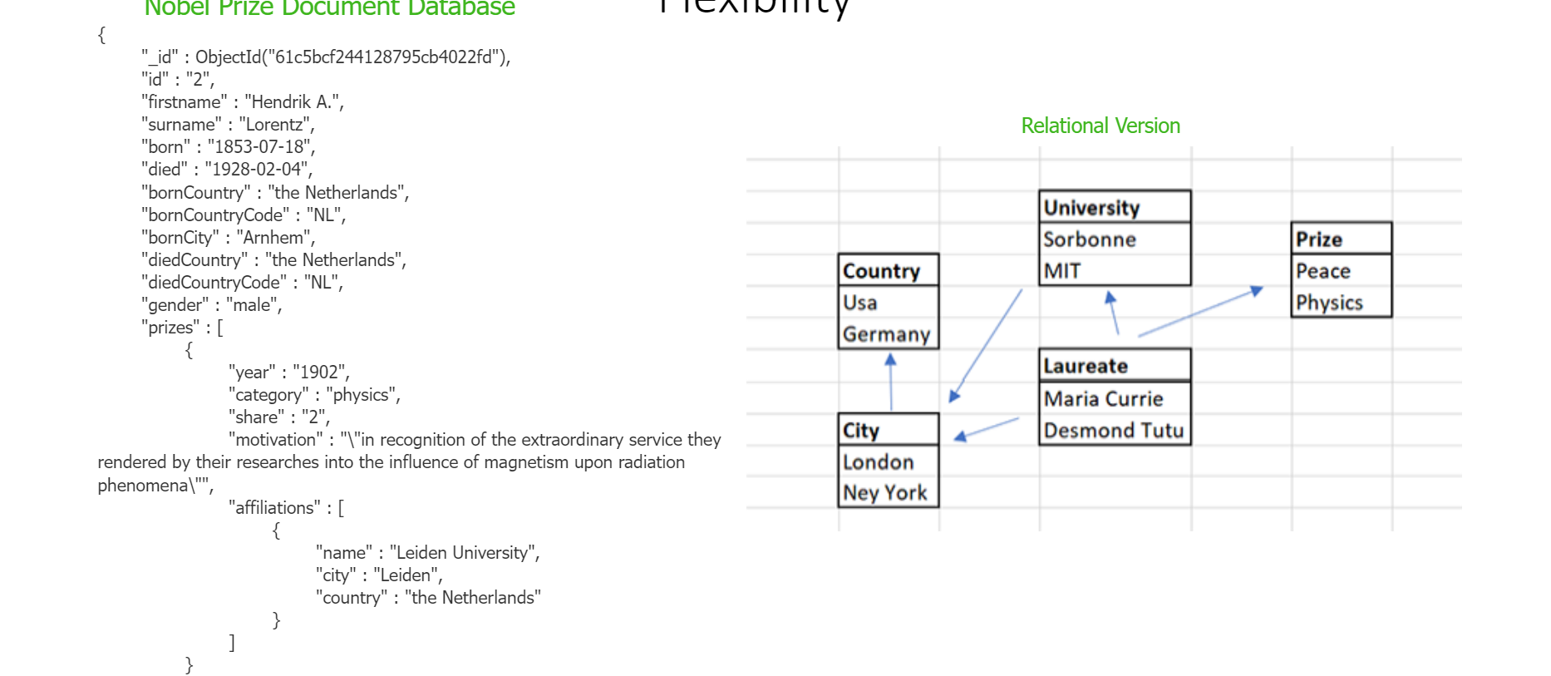
08
Documento e modelo relacional
Autor: Pedro Ramos

Slide 10
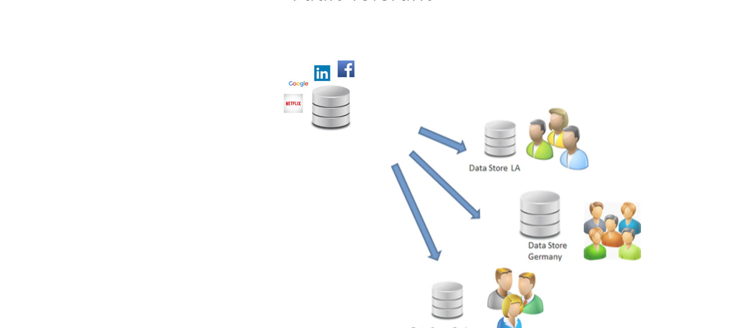
09
Dados distribuídos
Autor: Pedro Ramos

Slide 11
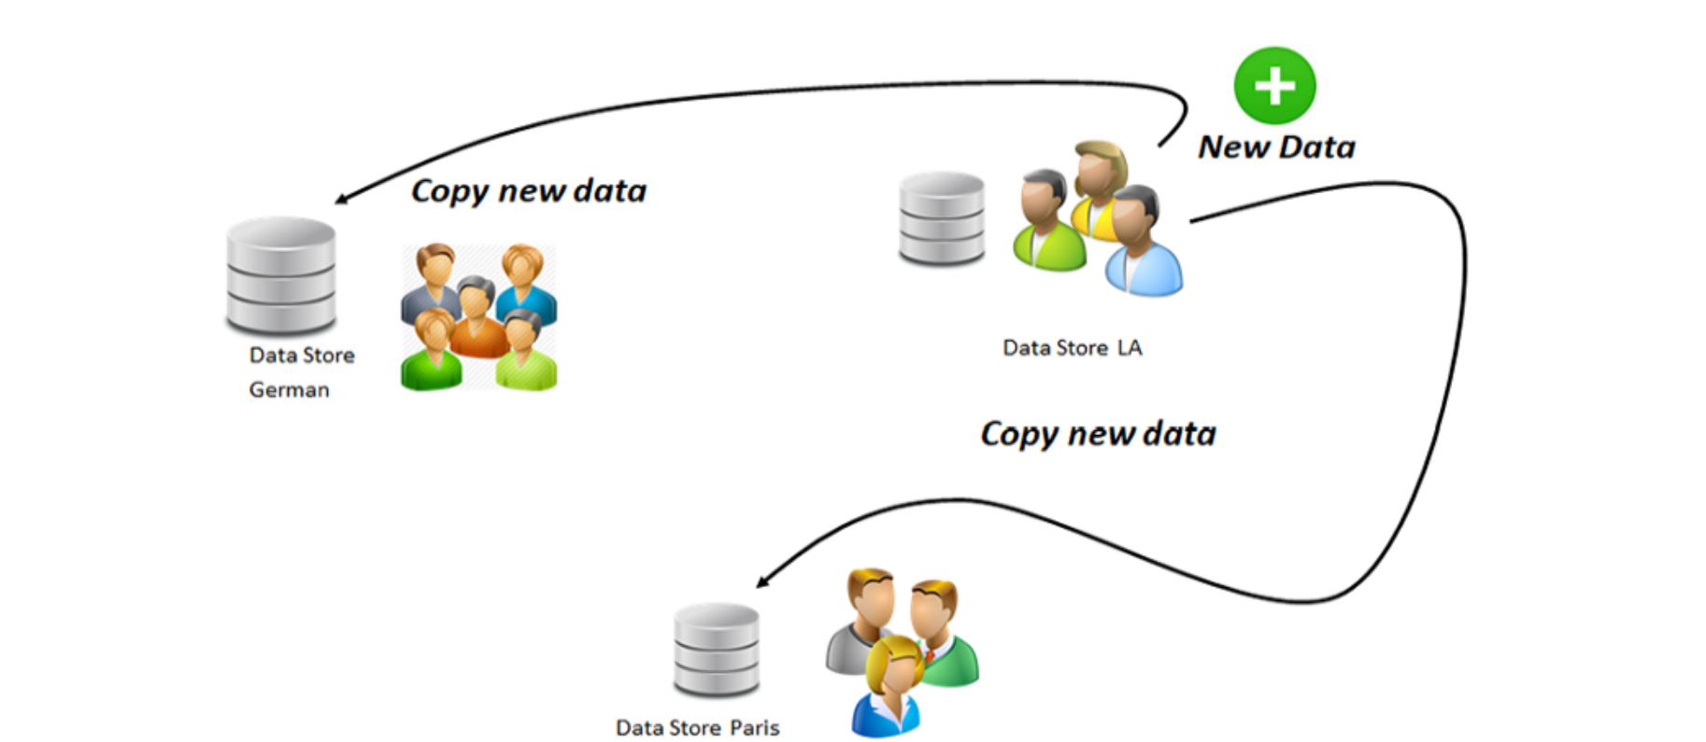
10
Propagação de novos dados
Autor: Pedro Ramos

Slide 12
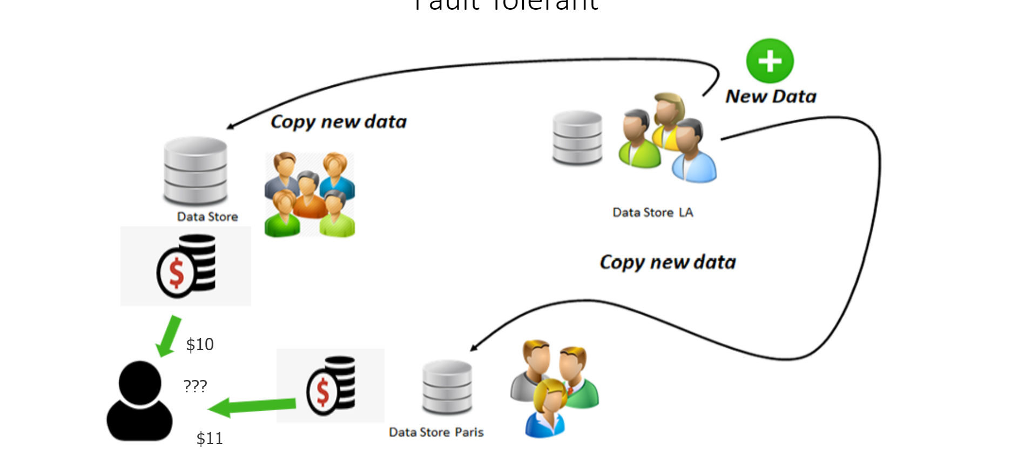
11
Leituras durante a propagação
Autor: Pedro Ramos

Slide 13
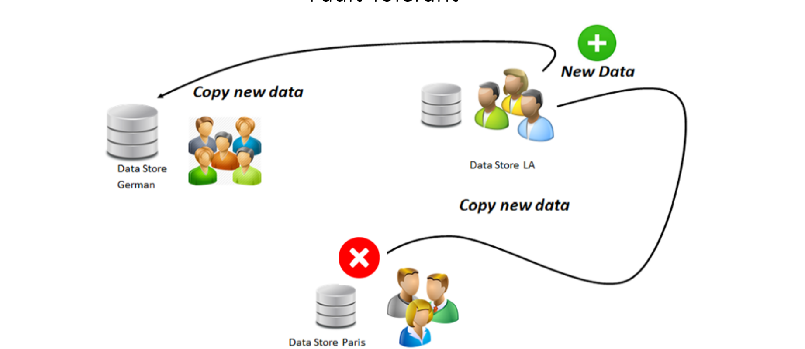
12
Falha de um servidor
Autor: Pedro Ramos

Slide 14
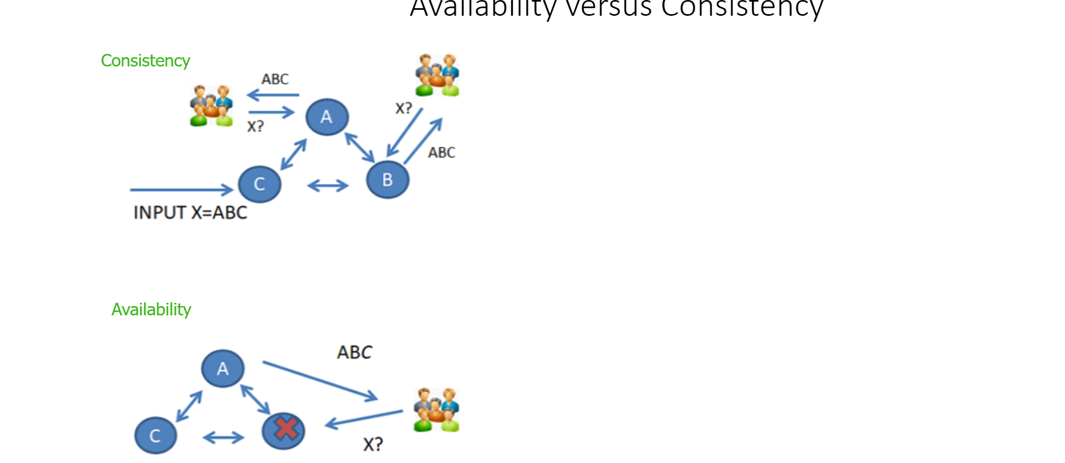
13
Consistência e disponibilidade
Autor: Pedro Ramos

Slide 15
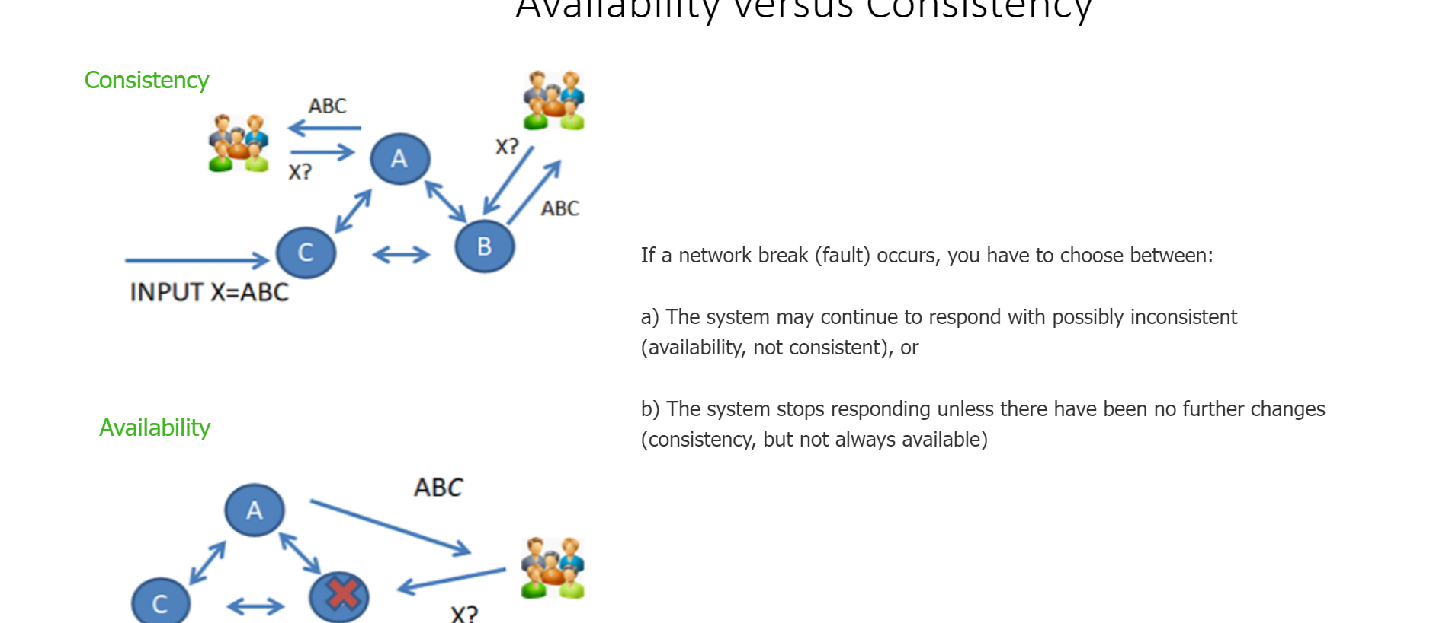
14
Escolhas perante uma falha de rede
Autor: Pedro Ramos

Slide 16
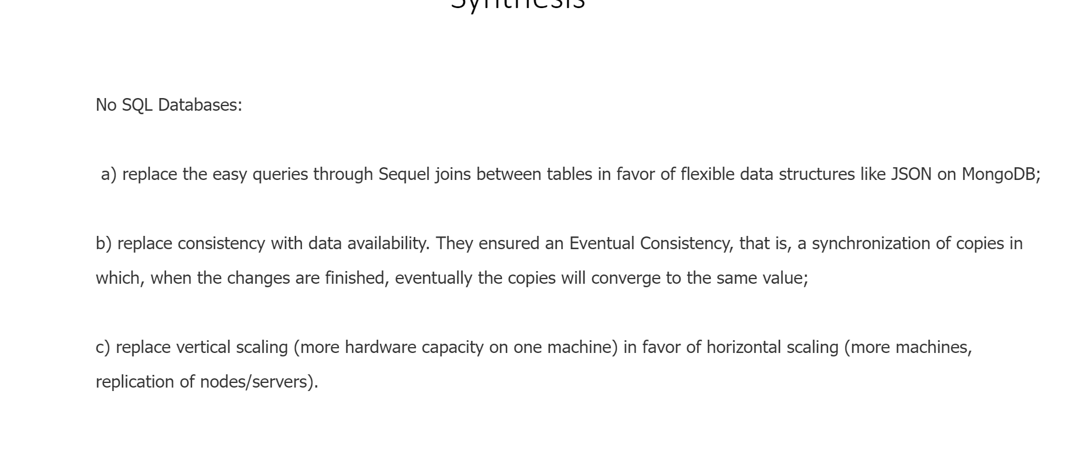
15
Síntese das bases de dados NoSQL
Autor: Pedro Ramos

Slide 17
16
MongoDB: servidor e cliente
Docker Compose iniciou o contentor. Dentro dele, o processo mongod está a executar o servidor MongoDB e fica à espera de ligações.
docker compose exec mongo bash
Abre o terminal bash dentro do serviço chamado mongo. A palavra mongo é o nome definido no ficheiro Compose.
mongosh
Abre o cliente MongoDB. O cliente mongosh liga-se ao servidor mongod que já estava a correr.
Servidor: mongod · Cliente: mongosh
Autor: Pedro Ramos

Slide 18
17
Criar ao inserir
No modelo relacional: criar BD, tabela, campos, tipos e chaves. Só depois inserir.
use faculdade
db.aluno.insertOne({
numero: 105514,
nome: "Ana Silva",
curso: "LEI"
})
O MongoDB cria a base e a coleção quando grava o primeiro documento. Também acrescenta automaticamente o campo _id.
Autor: Pedro Ramos

Slide 19
18
Um erro cria outra coleção
db.alunos.insertOne({
numero: 122715,
nome: "Bruno Costa",
curso: "LIGE"
})
show collections
Resultado
aluno
alunos
O plural foi um engano, mas o MongoDB criou a nova coleção. A flexibilidade exige atenção.
Autor: Pedro Ramos

Slide 20
19
Documentos com campos diferentes
db.aluno.insertOne({
numero: 123013,
nome: "Carla Rocha",
curso: "LEI",
email: "carla@example.org",
interesses: ["dados", "programação"]
})
O primeiro documento continua sem email e interesses. Não foi necessário alterar previamente a coleção.
Em aplicações reais podemos definir validações.
Autor: Pedro Ramos

Slide 21
20
find: a analogia com SELECT
SQL
MongoDB
SELECT *
FROM aluno
WHERE curso = 'LEI';
db.aluno.find({
curso: "LEI"
})
O primeiro objeto de find funciona como filtro. Cada documento que satisfaz a condição é devolvido.
Autor: Pedro Ramos

Slide 22
21
AND, OR e NOT
LEI com número superior a 110000, ou qualquer aluno de LIGE
db.aluno.find({
$or: [
{ curso: "LIGE" },
{ $and: [
{ curso: "LEI" },
{ numero: { $gt: 110000 } }
]}
]
})
NOT: excluir LIGE
db.aluno.find({
curso: { $not: { $eq: "LIGE" } }
})
Para desigualdade simples também pode usar: { curso: { $ne: "LIGE" } }
Autor: Pedro Ramos

Slide 23
22
Mostrar, esconder e ordenar campos
Mostrar apenas nome e curso
Esconder email e interesses
db.aluno.find(
{},
{ nome: 1, curso: 1, _id: 0 }
)
db.aluno.find(
{},
{ email: 0, interesses: 0 }
)
Ordenar pelo curso e depois pelo nome
db.aluno.find({}).sort({ curso: 1, nome: 1 })
1 = crescente · -1 = decrescente
Autor: Pedro Ramos

Slide 24
23
Agregação com $group e $merge
db.aluno.aggregate([
{ $group: {
_id: "$curso",
total: { $sum: 1 }
}},
{ $sort: { total: -1 } },
{ $merge: {
into: "resumo_cursos",
on: "_id",
whenMatched: "replace",
whenNotMatched: "insert"
}}
])
$group forma um grupo por curso e conta os documentos.
$sort ordena o resultado pelo total.
$merge grava o resumo na coleção resumo_cursos.
Autor: Pedro Ramos

Slide 25
24
Do WHERE ao HAVING com dois $match
db.movies.aggregate([
{ $match: { duration: { $gte: 90 } } },
{ $group: {
_id: "$country",
TotalMovies: { $sum: 1 }
}},
{ $match: { TotalMovies: { $gt: 100 } } },
{ $project: {
_id: 0, Country: "$_id", TotalMovies: 1
}},
{ $merge: "countries_100longmovies" }
])
1.º $match
WHERE: filtra os filmes antes do agrupamento.
$group
GROUP BY: forma um grupo por país e conta.
2.º $match
HAVING: filtra os grupos que já têm TotalMovies.
$project
Escolhe e renomeia os campos do resultado.
$merge
Grava o resultado noutra coleção.
Autor: Pedro Ramos

